Slide 1
Naslov izlaganja ide ovde, najviše dva reda
PAPER CLUB · 14. OKTOBAR 2026
Ime i prezime · Kompanija
Zvanje, fakultet ili organizacija
Notes:
Naslovni slajd. Zameni datum, naslov izlaganja i svoje ime. Naslov neka ne prelazi dva reda.

Slide 2
Attention Is All You Need
RAD
Vaswani i dr. · NeurIPS 2017
arxiv.org/abs/1706.03762
Notes:
Predstavi rad o kome govoriš: naslov, autori, konferencija ili časopis, godina i link.

Slide 3
Problem
01
Notes:
Slajd za sekciju. Koristi po jedan za svaki deo izlaganja, npr. Problem, Metoda, Rezultati, Diskusija.

Slide 4
Na koje pitanje rad odgovara?
PROBLEM
Opiši problem jednom jednostavnom rečenicom
Objasni zašto raniji pristupi nisu dovoljni
Najviše tri ili četiri stavke po slajdu
Notes:
Standardni slajd: mala oznaka, naslov i najviše četiri stavke.

Slide 5
Uporedi dve stvari jednu pored druge
METODA
Pre
Rekurentni modeli obrađuju tokene jedan po jedan, što ograničava paralelizam.
Posle
Self-attention povezuje sve tokene odjednom, pa se treniranje lako paralelizuje.
Notes:
Dve kolone: pre/posle, osnovni/predloženi pristup, prednosti/mane.

Slide 6
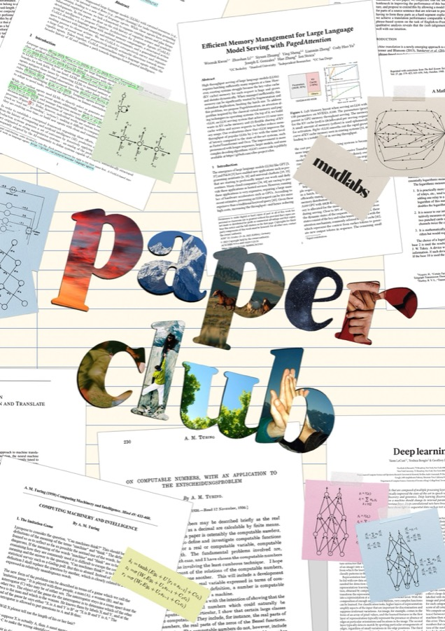
Neka slika govori umesto tebe
SLIKA
Ubaci sliku ili tabelu iz rada levo.
Ovde napiši na šta treba obratiti pažnju: osu, trend, iznenađujući broj.
Notes:
Slajd sa slikom. Zameni sliku slikom iz rada (desni klik > Change Picture / Zameni sliku).

Slide 7
Jedna rečenica koja sažima glavni doprinos rada
KLJUČNA IDEJA
Notes:
Slajd sa ključnom idejom. Koristi ga jednom ili dvaput, za ideje koje publika treba da zapamti.

Slide 8
Pitanja?
Otvorena diskusija. Neslaganja su dobrodošla.
tvoj.email@primer.com · linkedin.com/in/tvojeime
Notes:
Završni slajd. Dodaj kako ljudi mogu da te kontaktiraju.

